Slide 1
Övning 4
DD1331

Slide 2
Idag
Lite om att läsa in filer
filobjekt
read()
”with open”
Mycket mer rekursion
Memoization: Åstadkom mer med mindre rekursion
PS: Facit för Låd- och Pildiagram övningen från förra övningen ligger nu på git tillsammans med en länk till en video där jag går igenom lösningen

Slide 3
Hur läser vi in en fil?
open() funktionen är definitivt det vanligaste sättet
open(”filnamn.txt”, encoding=”föredragen enkodningsspråk”)
Enkodningsspråk: utf8 och latin1
Detta returnerar ett filobjekt
När ni läser från en fil med open ska man använda ”with” satsen
with open(”filnamn.txt”, encoding=”utf8”) as f:
[do stuff]
Detta är för att inte den ”öppna” filen ska behöva stängas när man är klar med den
with satsen stänger filen när den är klar
Mer info: https://www.codecademy.com/forum_questions/5135331f757bb8a2950000cd#:~:text=Python%20doesn't%20flush%20the,it%20to%20the%20target%20file.

Slide 4
Nu har vi ett filobjekt, now what?
Nu använder vi ”.read()” metoden som konverterar och returnerar text i filobjektet som en string
Alla tecken inkluderas, till exempel ett radbyte skrivs som ”\n”
När vi har den som en string använder vi ”.split()” för att dela upp stringen till en lista (som returneras)
.split() metoden låter oss även definiera vilket tecken som ska användas som en separator
Låt a = ”Hej\nhur mår du?”
a.split() → [”Hej” , ”hur” , ”mår” , ”du?”]
a.split(sep=” ”) → [”Hej\nhur” , ”mår” , ”du?”]
a.split(sep=”\n”) → [”Hej”, ”hur mår du?”]
För att använda fler separatorer samtidigt rekommenderas
a=a.replace(”\n”, ” ”); a.split(sep=” ”)

Slide 5
Facit:
def txt_to_list(txt):
with open(txt, encoding="utf8") as f:
txtFile=f.read()
return txtFile.split(sep="\n")
print(txt_to_list("textfil.txt"))

Slide 6
Det denna fråga refererar till är konceptet av memoization
(Sid 311 i Introduction to programming in Python av Sedgewick, Wayne och Dondero)
Lite om dictionary
Skrivs som {}
Är muteable
Kopplar ett värde eller en string med ett annat objekt
a={}
a[1] = ”Hej”
a[”lol”] = 3
a → {1 : ”Hej”, ”lol” : 3 }
a[1] → ”Hej”
”lol” in a → True
3 in a → False #Kollar endast ”indexen”

Slide 7
Facit:
fibCache={}
def fib(n):
if n<=1: return n
if n in fibCache:
return fibCache[n]
else:
value = fib(n-1) + fib(n-2)
fibCache[n]=value
return value
#Alternativt med functools:
import functools
@functools.lru_cache()
def fib(n):
if n<=1:
return n
return fib(n-1) + fib(n-2)

Slide 8
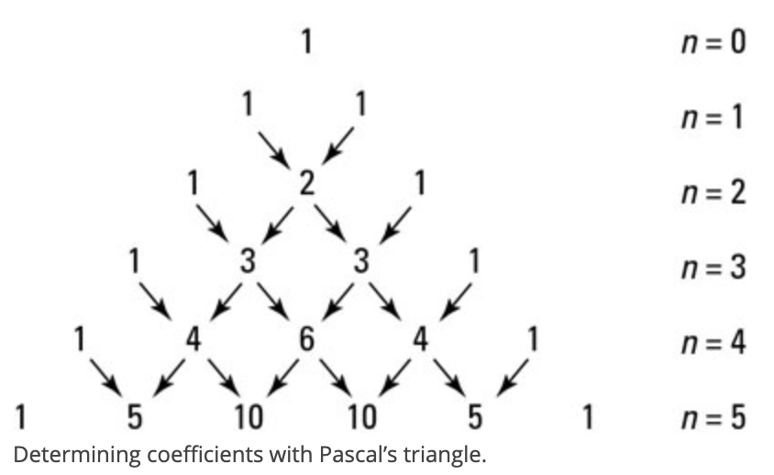
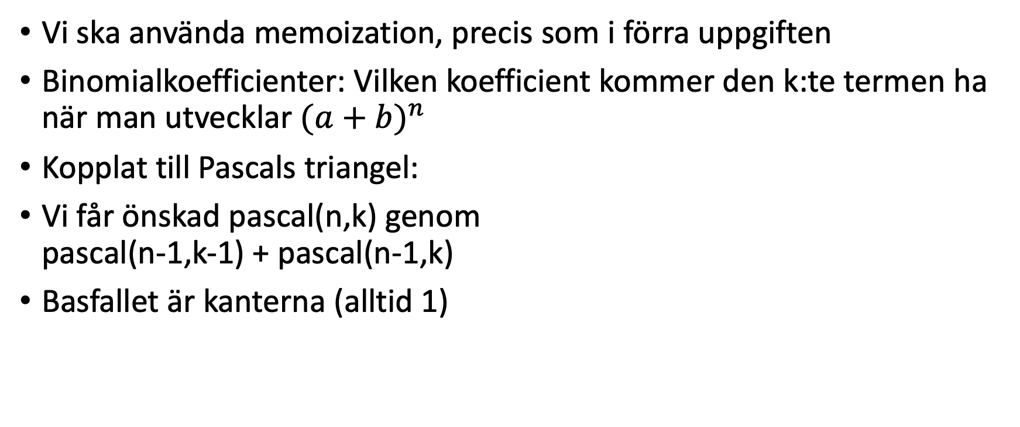
Vi ska använda memoization, precis som i förra uppgiften
Binomialkoefficienter: Vilken koefficient kommer den k:te termen ha när man utvecklar ${(a+b)}^{n}$
Kopplat till Pascals triangel:
Vi får önskad pascal(n,k) genom pascal(n-1,k-1) + pascal(n-1,k)
Basfallet är kanterna (alltid 1)

Slide 9
Facit:
BINOMIAL_CACHE = {}
def binomial(n, k):
if k > n or k < 0:
print("invalid input")
return
key = str(n) + ":" + str(k)
if key in BINOMIAL_CACHE:
return BINOMIAL_CACHE[key]
elif k == 1 or k == n-1:
return n
elif k == 0 or k == n:
return 1
else:
value = binomial(n-1, k) + binomial(n-1, k-1)
BINOMIAL_CACHE[key] = value
return value
#Alternativt med functools:
import functools
@functools.lru_cache()
def pascal(n, k):
key = str(str(n) + ":" + str(k))
if k > n:
print("Invalid input")
return
if k == 1 or k == n - 1:
return n
elif k == n or k == 0 or n == 0 or n == 1:
return 1
else:
return pascal(n-1, k) + pascal(n-1, k-1)

Slide 10
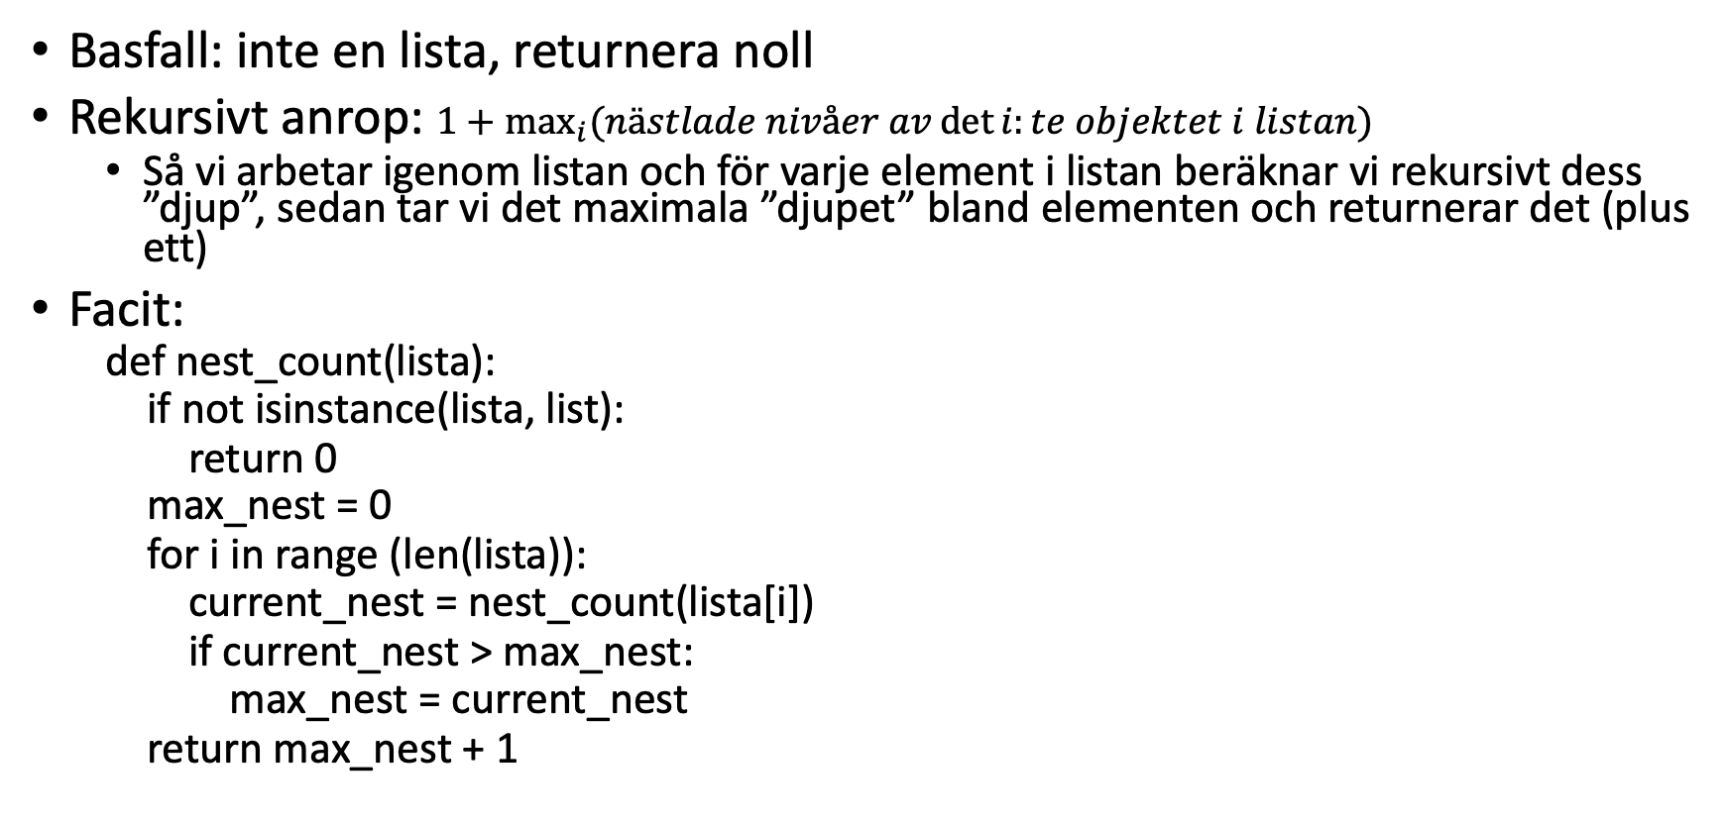
Basfall: inte en lista, returnera noll
Rekursivt anrop: $1+\max_{i}{(nästlade nivåer av\det{i:te objektet i listan})}$
Så vi arbetar igenom listan och för varje element i listan beräknar vi rekursivt dess ”djup”, sedan tar vi det maximala ”djupet” bland elementen och returnerar det (plus ett)
Facit:
def nest_count(lista):
if not isinstance(lista, list):
return 0
max_nest = 0
for i in range (len(lista)):
current_nest = nest_count(lista[i])
if current_nest > max_nest:
max_nest = current_nest
return max_nest + 1

Slide 11
Några frågor?
Feedback kan ges på mail (theoi@kth.se)
Man kan alltid maila mig med frågor om kursen (theoi@kth.se)

